Slide 1

DZIEŃ BEZPIECZNEGO INTERNETU

Slide 2

W TYM ROKU OBCHODZIMY GO 9 LUTEGO
#DBI2021
This Photo by Unknown author is licensed under CC BY-NC-ND.

Slide 3

TEGOROCZNE HASŁO TO
#DziałajmyRazem
This Photo by Unknown author is licensed under CC BY-ND.

Slide 4

Dzień Bezpiecznego Internetu został ustanowiony w 2004 roku przez Komisję Europejską. Celem święta jest promowanie działań na rzecz bezpiecznego korzystania z sieci przez dzieci i młodzież.

Slide 5

Na stronie saferinternet.pl możemy znaleźć różne informacje oraz materiały edukacyjne na temat bezpieczeństwa w internecie.

Slide 6
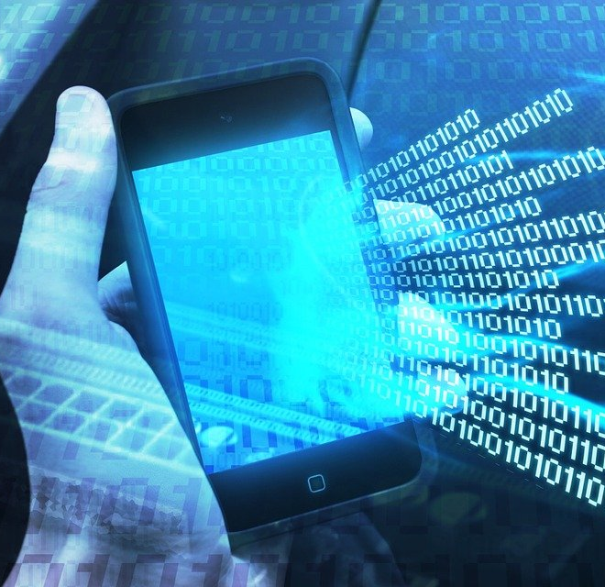
PAMIĘTAJ NIE JESTEŚ SAM!
116 111- TELEFON ZAUFANIA DLA DZIECI I MŁODZIEŻY
800 100 100- TELEFON DLA RODZICÓW I NAUCZYCIELI W SPRAWIE BEZPIECZEŃSTWA DZIECI
Dyżurnet.pl- ZGŁASZANIE NIELEGALNYCH TREŚCI ZNALEZIONYCH W INTERNECIE

